Slide 1


浅谈Web业务&应用逻辑缺陷
@MSTSEC(MST.Lab) Vulkey_Chen
博客地址：GH0ST.CN

Slide 2


CONTENTS
Web业务、应用逻辑？
细说常见应用逻辑漏洞
被动学习 && 主动发现Web业务逻辑
MST.Lab
Web安全组

Slide 3
Part One
Web业务、应用逻辑？
MST.Lab
Web安全组

Slide 4
业务逻辑
活动：注册就送XXX元优惠券
业务设计不严谨
啦xxx人数充值满xxx返现
验证脆弱不合理
某交易所进行一级认证即送XXX分叉币
MST.Lab
Web安全组

Slide 5
应用逻辑
注册
登录
忘记密码
个人相关业务
任意注册、登录、密码找回..
（验证码缺陷、越权、加密脆弱、前端校验绕过、处理流程缺陷…）
个人相关业务
（越权删除、修改、获取；支付逻辑…）
MST.Lab
Web安全组

Slide 6
Part Two
细说常见应用逻辑漏洞
MST.Lab
Web安全组

Slide 7
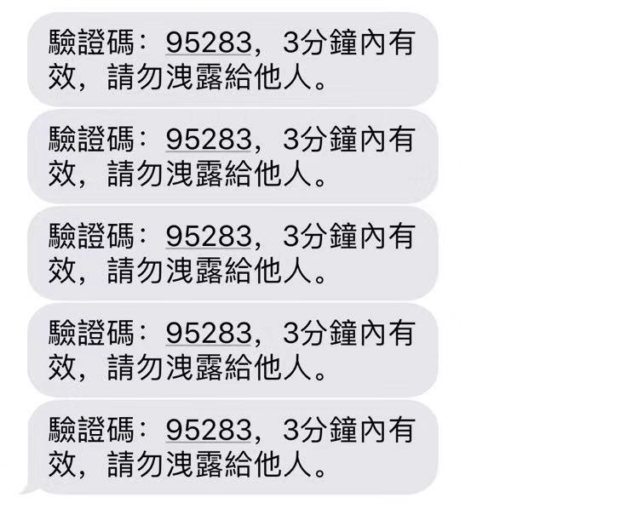
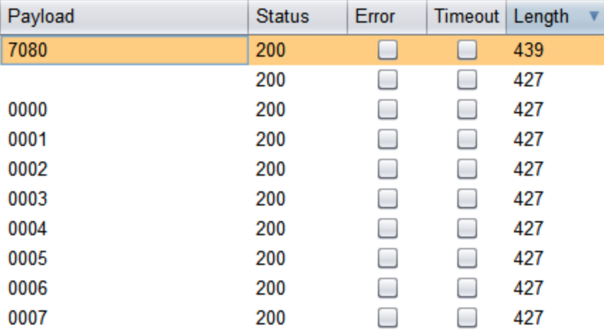
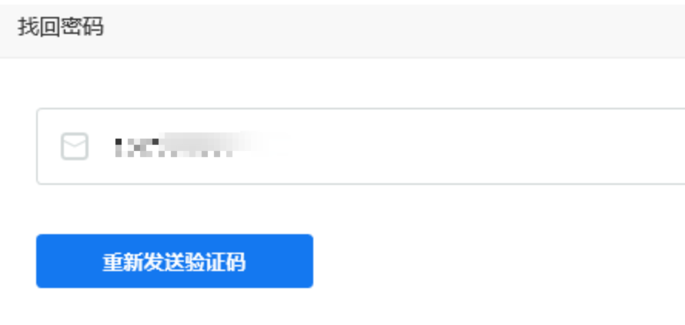
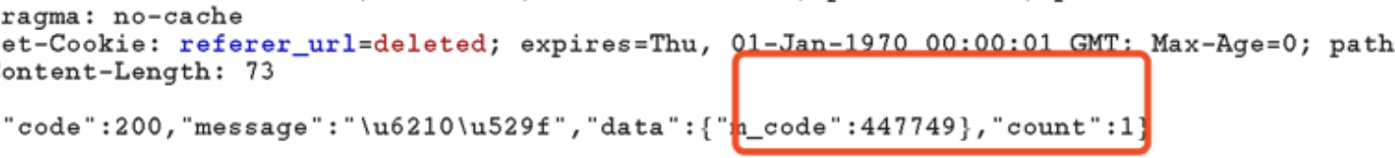
验证码缺陷-接收类
暴力猜测
验证码复用
验证码回显
MST.Lab
Web安全组
Notes:
前端校验

Slide 8
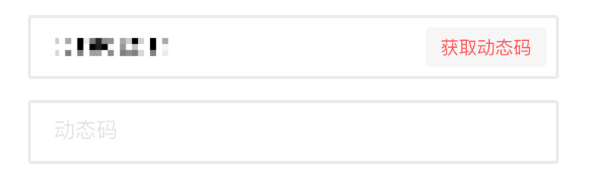
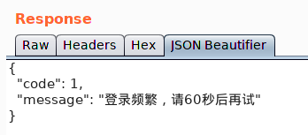
验证码缺陷-接收类
POST /login.do HTTP/1.1
…[HTTP Headers]
mobile=mobile&phoneCode=code
三次密码错误即提示登录频繁
MST.Lab
Web安全组

Slide 9
验证码缺陷-接收类
思考
用户输入
输入手机号点击发送验证码->后台收到手机号发送验证码（设置SESSION）->手机收到验证码->填入验证码
后端接收验证码->进入代码处理流程
如果(验证码===后台发送的验证码){
查询手机号对应的用户->设置返回用户凭证
},
如果(验证码!==后台发送的验证码){
如果(手机号验证错误次数<3){提示验证码错误},如果(手机号验证错误次数>=3){提示登录频繁}
}
为用户考虑去除误输入的空格及其他字符
后端验证
？？？？
处理并返回
MST.Lab
Web安全组

Slide 10

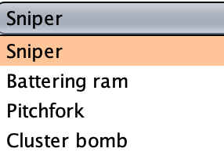
验证码缺陷-接收类
Payload
你会选择哪种方式？
1.狙击手
2.攻城锤
3.草叉
4.集束炸弹
MST.Lab
Web安全组

Slide 11
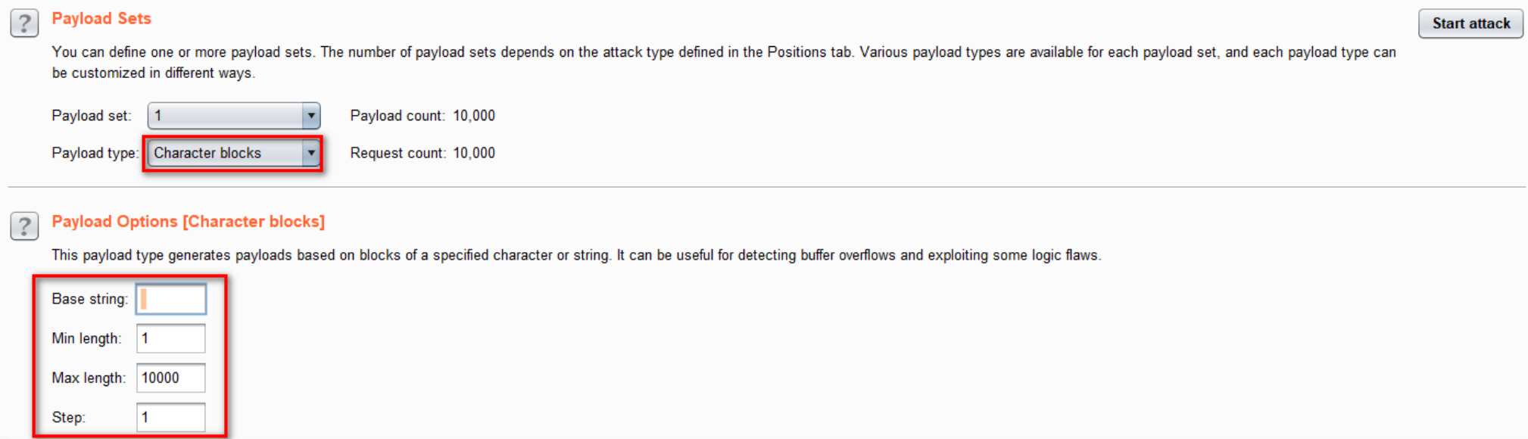
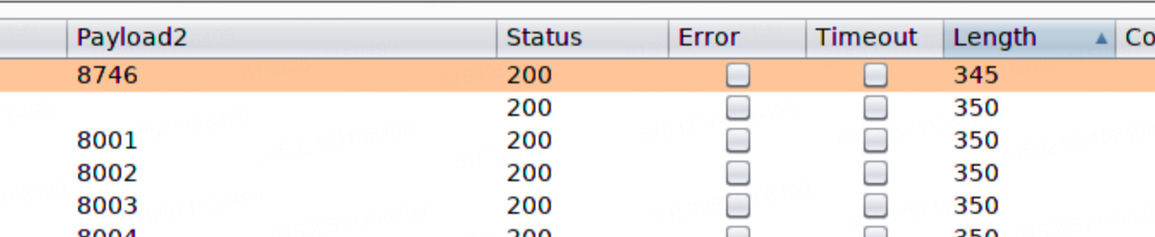
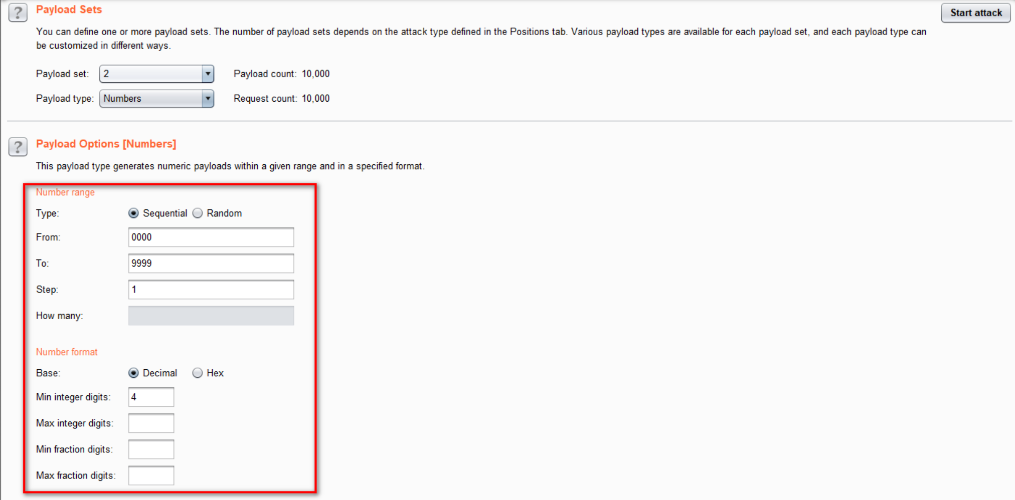
验证码缺陷-接收类
MST.Lab
Web安全组

Slide 12
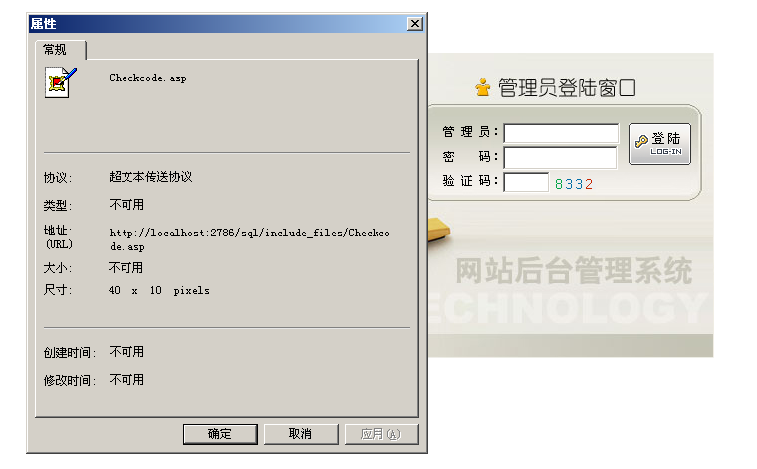
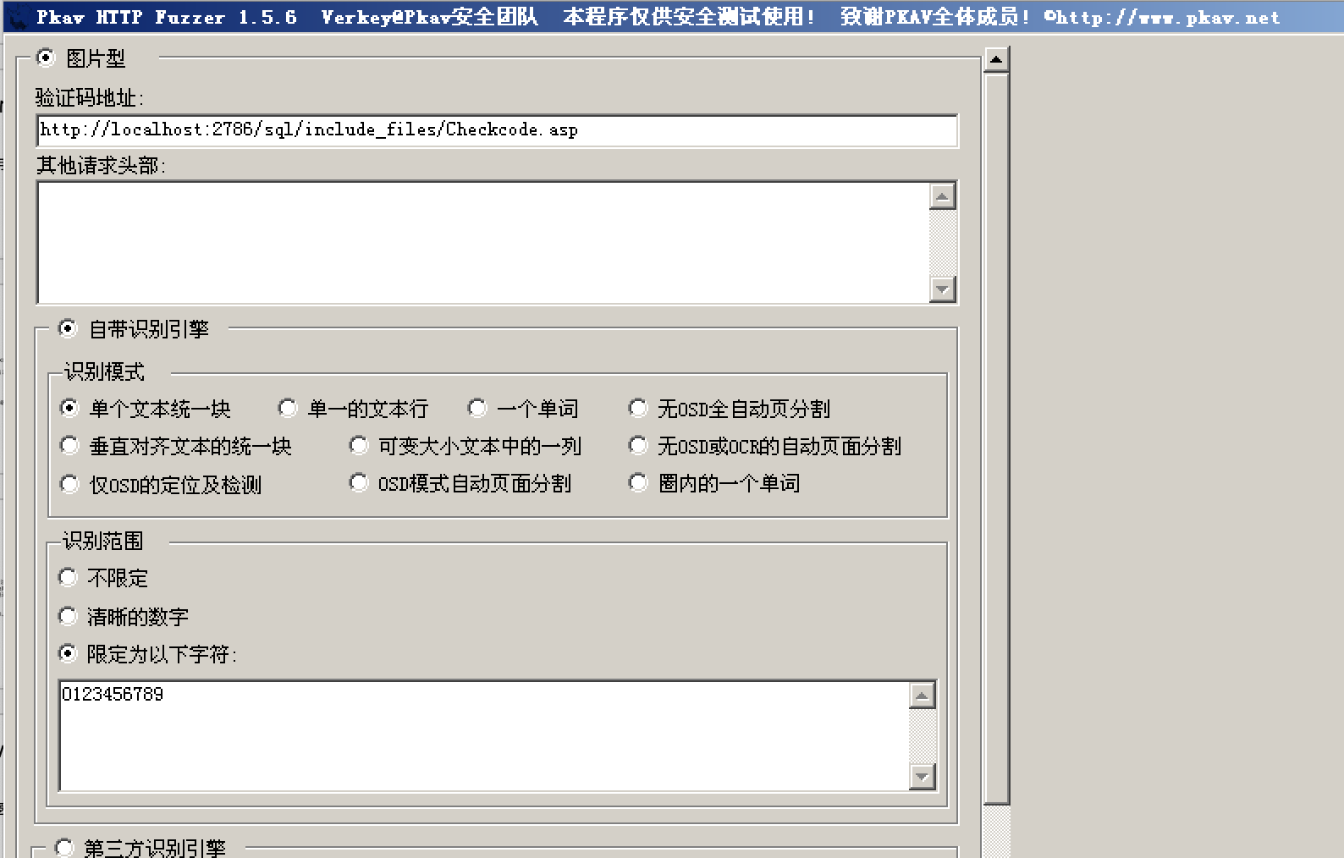
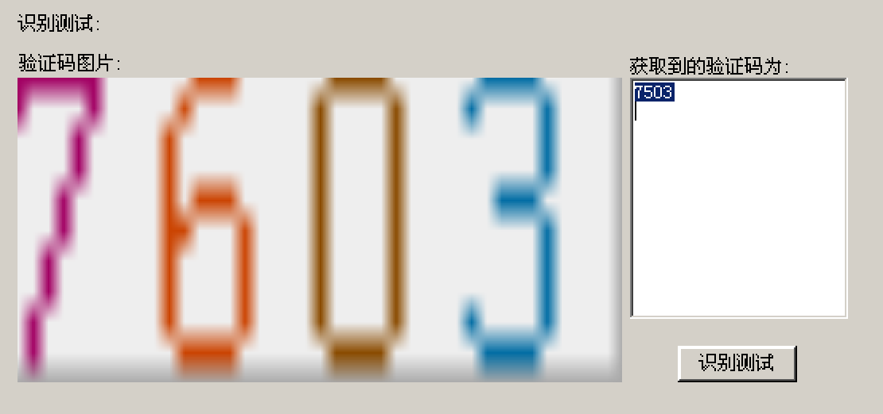
验证码缺陷-显示类
可识别
MST.Lab
Web安全组

Slide 13
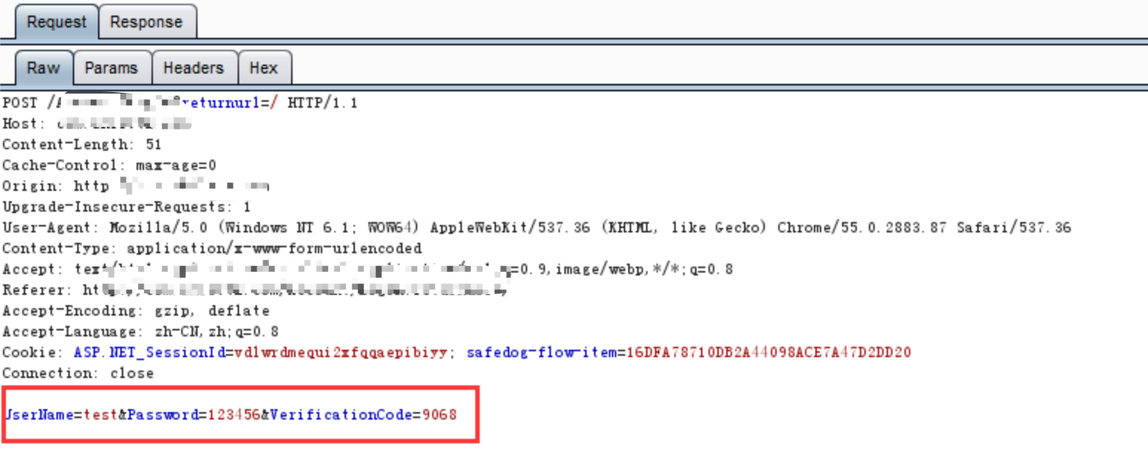
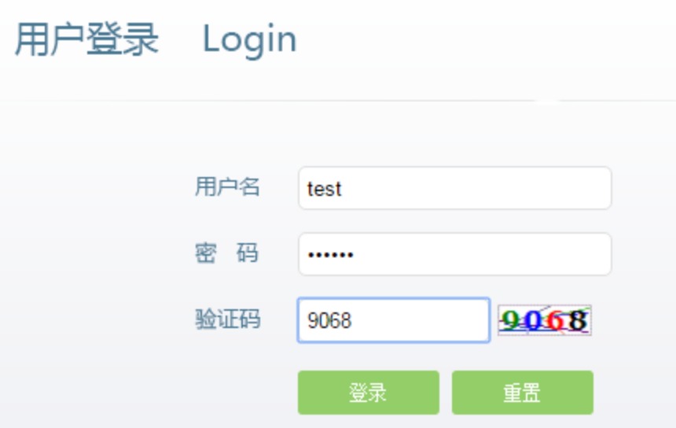
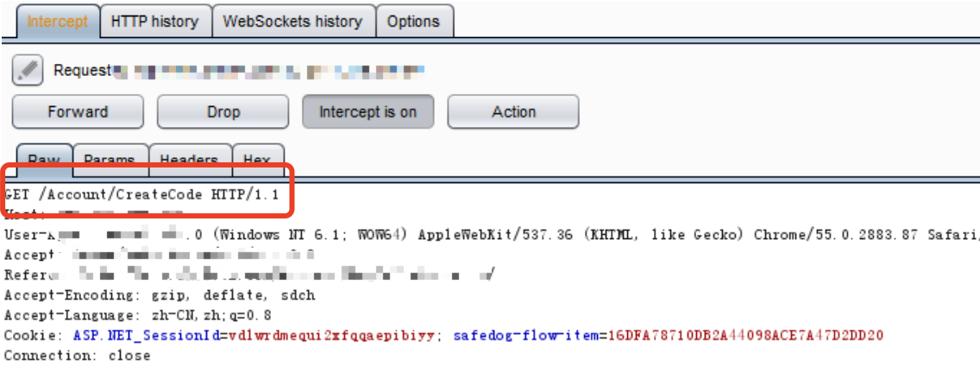
验证码缺陷-显示类
可复用
MST.Lab
Web安全组

Slide 14
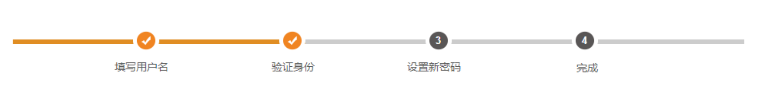
前端验证
步骤跳跃
1.判断URL规则 (例如：http://gh0st.cn/forgetPWD/step1 为填写用户名的)
2.查看前端源代码（F12 / Firebug）
最靠谱的方法：先走一遍正常重置密码流程截取所有的请求报文，逐个分析。
MST.Lab
Web安全组

Slide 15
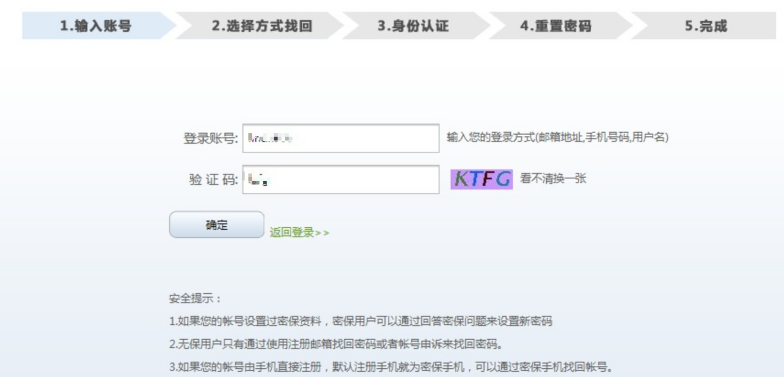
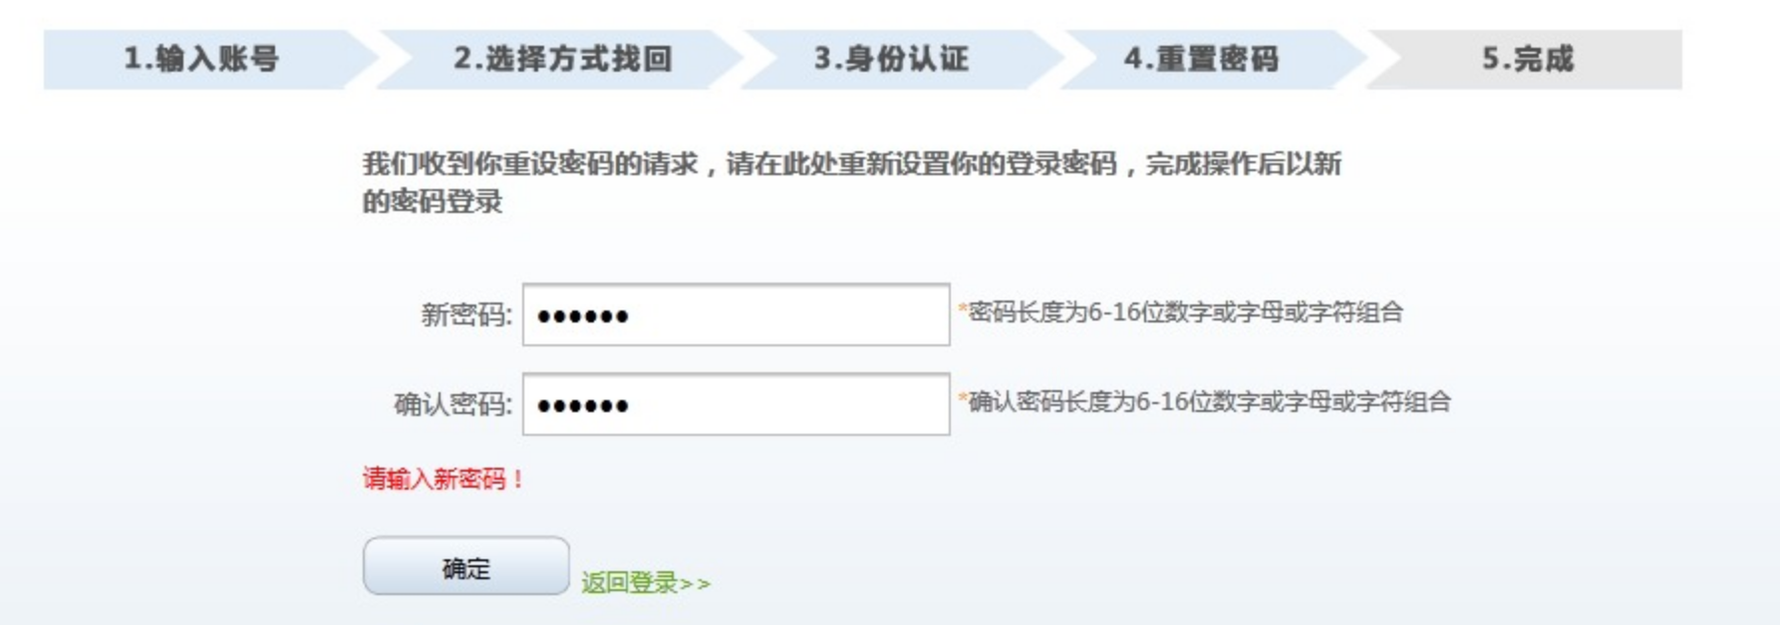
前端验证
步骤跳跃
MST.Lab
Web安全组

Slide 16
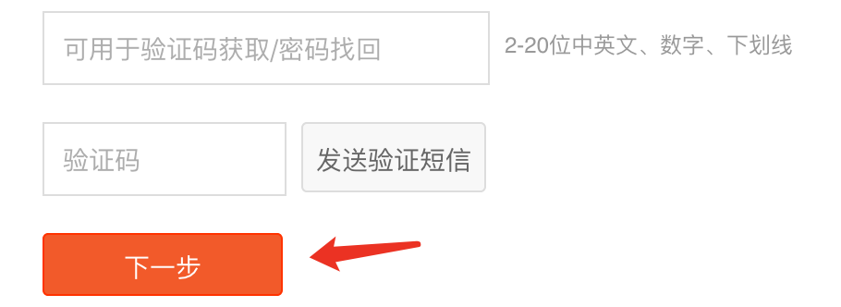


前端验证
修改响应报文
验证码输入成功的响应正文
验证码输入错误的响应正文
MST.Lab
Web安全组

Slide 17
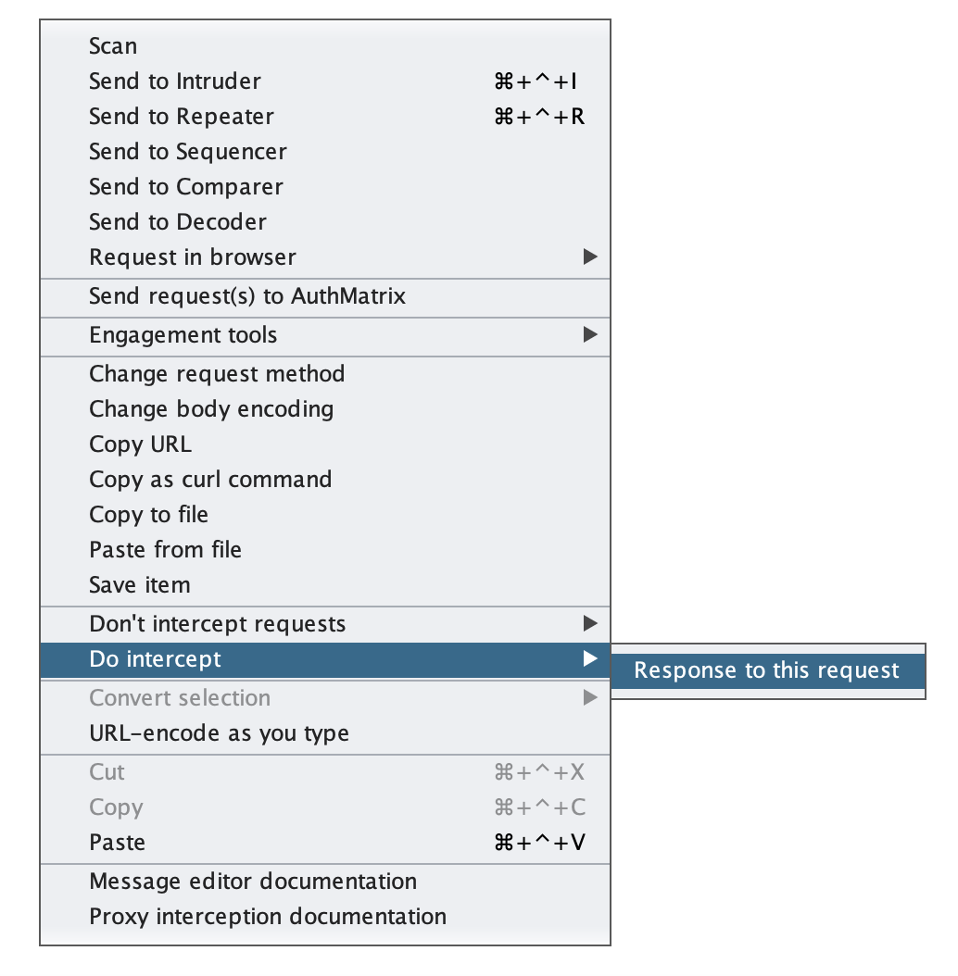
前端验证
修改响应报文
点击下一步->抓到该请求报文->右键(Action)->Do intercept->Response to thie request->Forward
MST.Lab
Web安全组

Slide 18
支付逻辑
修改任何影响金额的因素（金额、运费、优惠券、金币、积分…）
MST.Lab
Web安全组

Slide 19
Part Two
被动学习 && 主动发现Web业务逻辑
MST.Lab
Web安全组

Slide 20
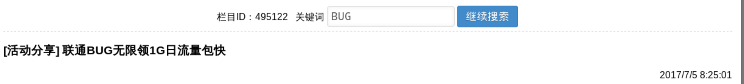
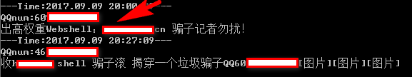
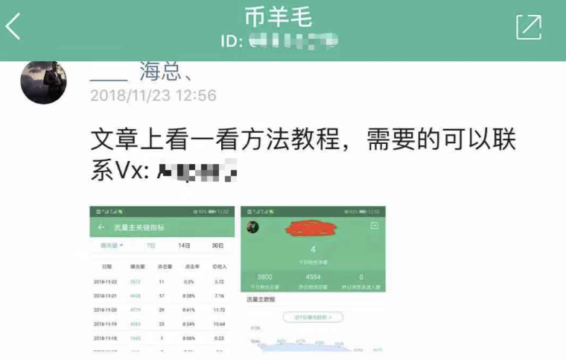
被动学习
从威胁情报出发的业务逻辑被动发现学习
XX娱乐网
调查分析
黑产交易
知识星球
参考：https://bbs.ichunqiu.com/thread-26942-1-1.html
MST.Lab
Web安全组

Slide 21
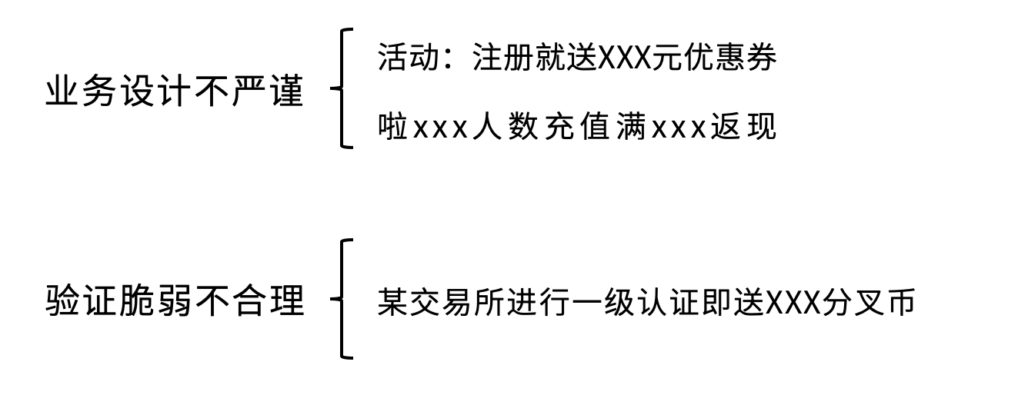
主动发现
动态实时关注、羊毛随处可见
MST.Lab
Web安全组

Slide 22
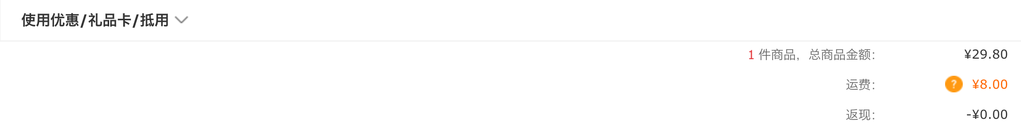
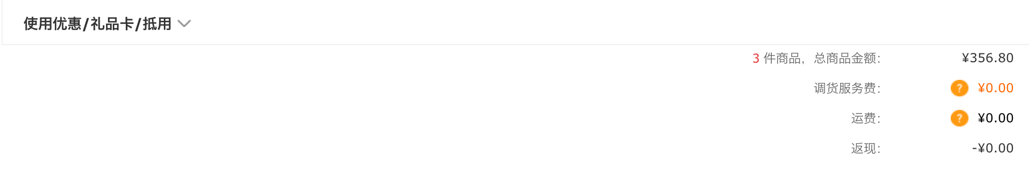
主动发现
某商城羊毛案例，薅免运费
单一买需要8元运费
满XXX元免运费
MST.Lab
Web安全组

